Slide 1


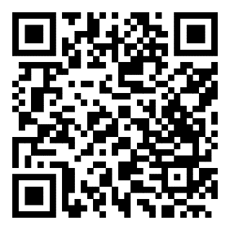
Сельский фестиваль по финансовой грамотности
«Удмуртский ФинКультФест»
Направление практики: специальные проекты для людей старшего возраста
Наименование субъекта: Удмуртская Республика
Автор практики: АУДО УР «Центр финансового просвещения», Региональный центр финансовой грамотности,
Запольских Елена Григорьевна, +7(3412) 43-86-86 , эл. почта: zapolskih.e@yandex.ru

Slide 2

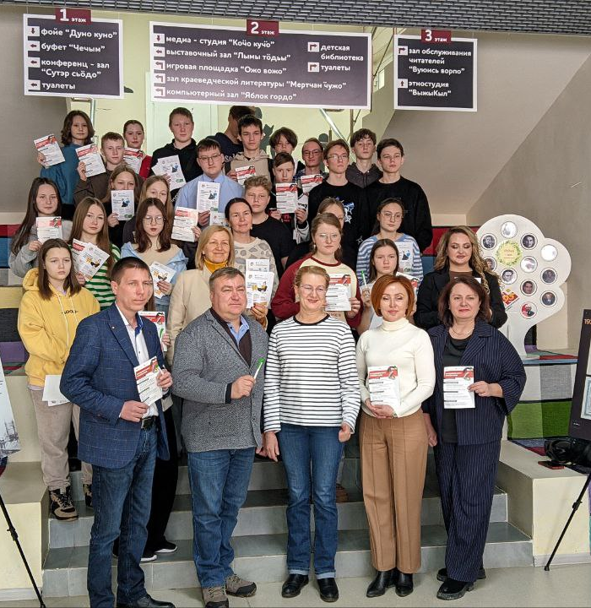
Удмуртский ФинКультФест
Это интересное и познавательное мероприятие по повышению финансовой культуры в форме семейного фестиваля на базе учреждений культуры Малопургинского района.
В мероприятии активное участие приняли волонтеры финансового просвещения, прошедшие соответствующее обучение.
В качестве волонтеров выступили люди пенсионного возраста, которые имеют желание и возможности передавать полезные знания по финансовой грамотности населению.
Финансовая грамотность способствует развитию местной экономики, помогая жителям села эффективно управлять доходами и расходами, сберегать и приумножать свои деньги, что способствует устойчивому развитию и улучшению качества жизни гражданина

Slide 3
Этапы реализации проекта
1. Проведение просветительских мероприятий по финансовой грамотности для жителей Малопургинского района
2. Организация и проведение творческих конкурсов «Вредные советы по финансовой грамотности» и «Частушки-ФинЗожки»
3. Обучение волонтеров «серебряного возраста» в Школе финансовой грамотности
4. Проведение финального мероприятия Фестиваля на празднике Масленицы, совместно с обученными волонтерами и партнерами проекта.

Slide 4
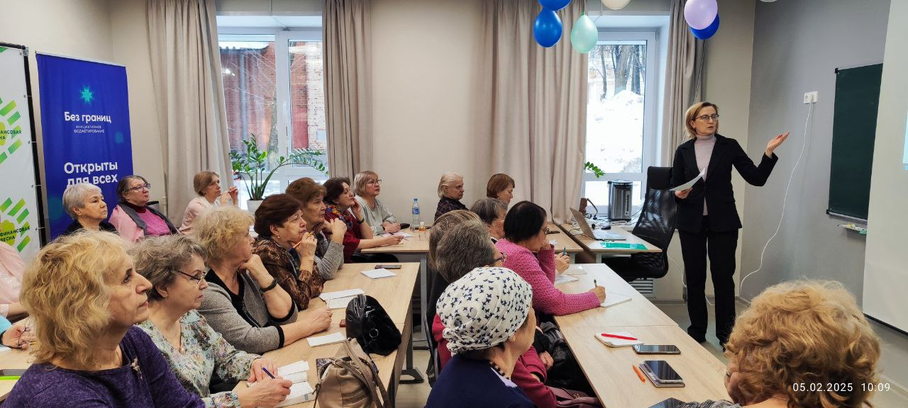
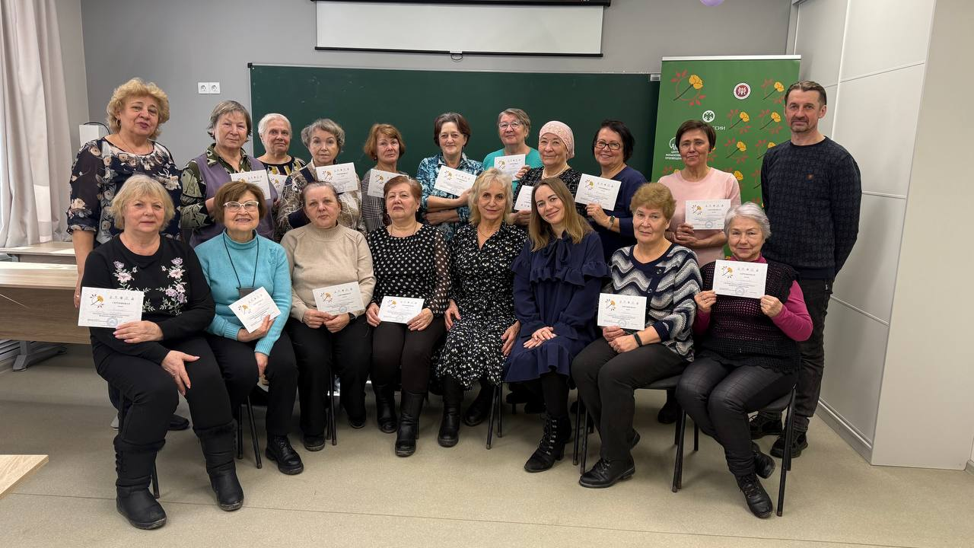
Школа волонтера финансового просвещения
21 человек прошли обучение

Slide 5
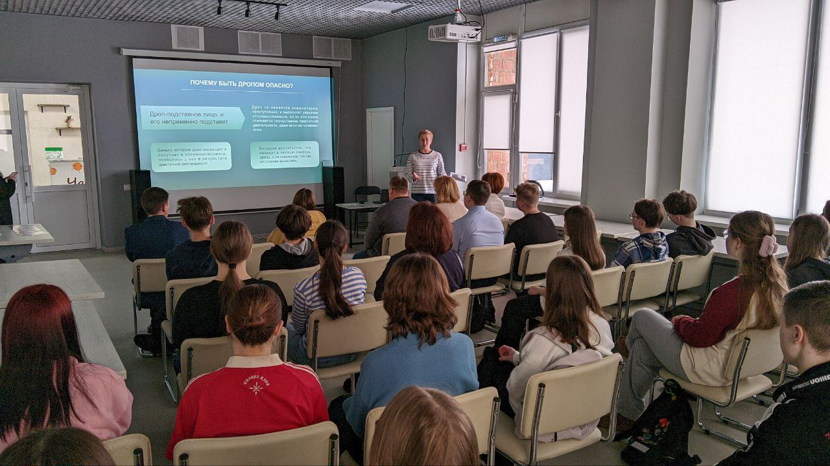
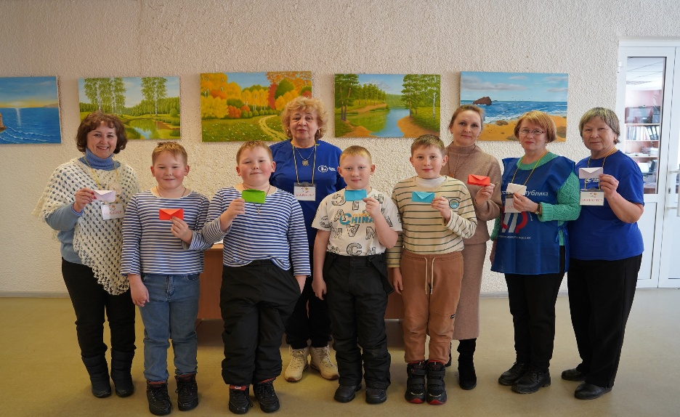

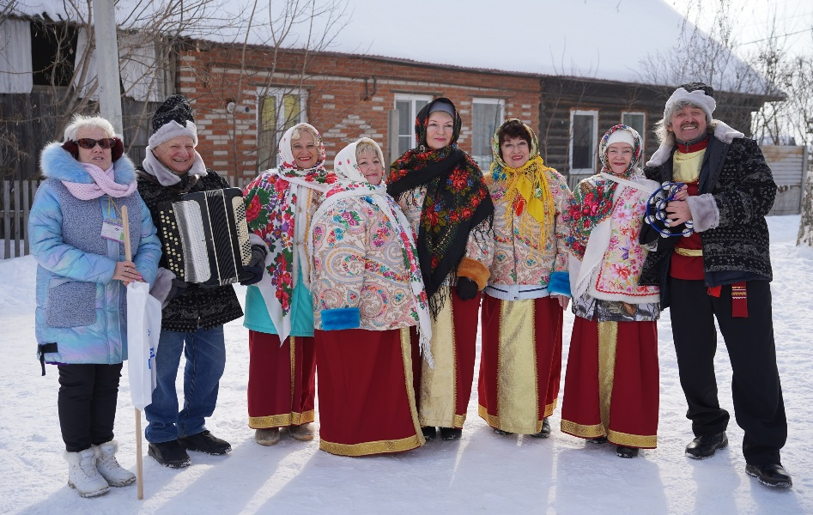
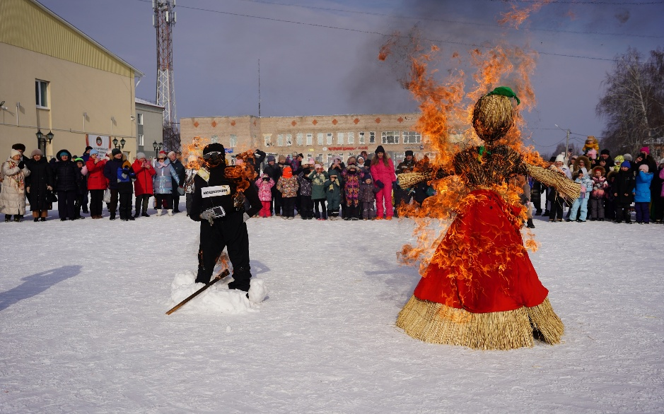

Slide 6
Достигнутые результаты
проведено 12 просветительских мероприятий с охватом более 550 человек
в программе Фестиваля приняло участие 19 волонтеров
в конкурсе частушек и вредных советов представлено более 300 работ, приняло участие 35 человек со всей Удмуртии
прошли обучение в Школе финансовой грамотности 21 волонтер

Slide 7
Возможности и инструменты для тиражирования
Представленный опыт можно масштабировать на другие субъекты РФ. Проведение подобных мероприятий актуально для жителей отдаленных районов, где, возможно, ограничен доступ к определенным финансовым инструментам или есть сложности с интернетом

